Slide 1
Der froschkönig La gloria indiscussa della coda di rospo
Augusto E Semprini
Esperto Assaggiatore Organizzazione Nazionale Assaggiatori Vino
Maestro Assaggiatore Organizzazione Nazionale Assaggiatori Formaggio

Slide 2
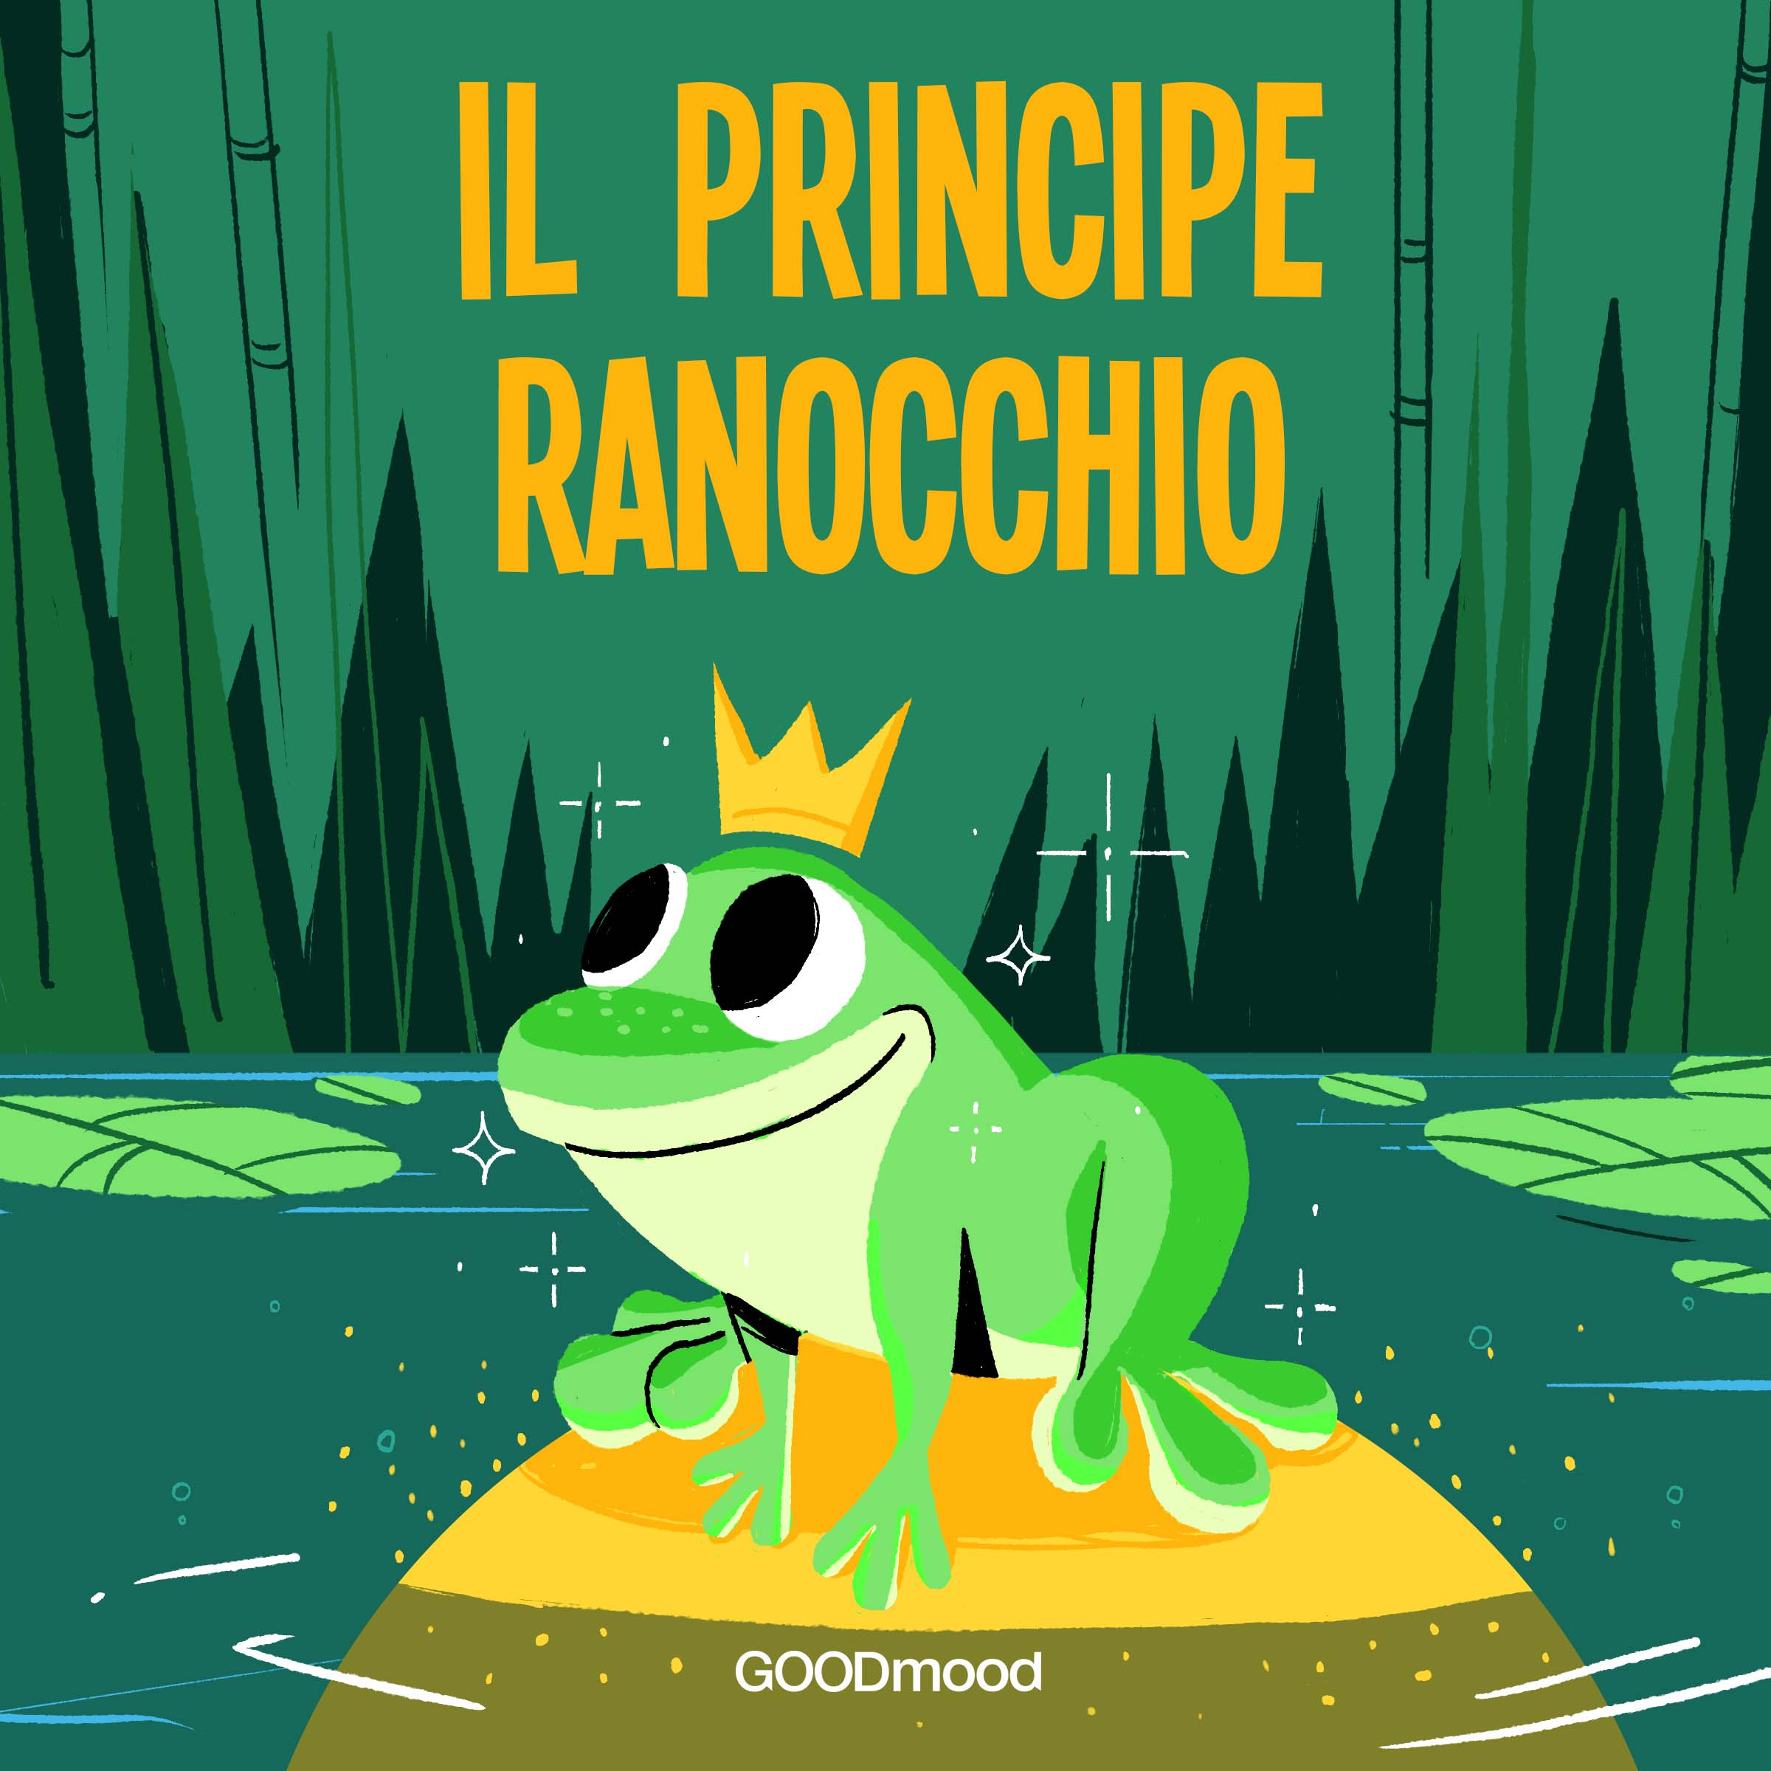

Slide 3
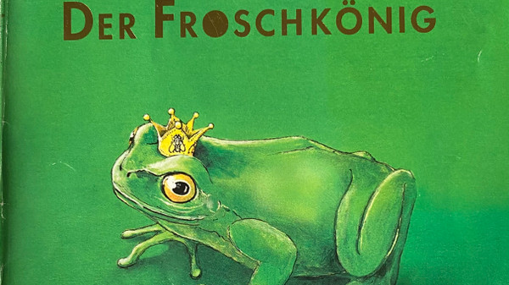

Slide 4
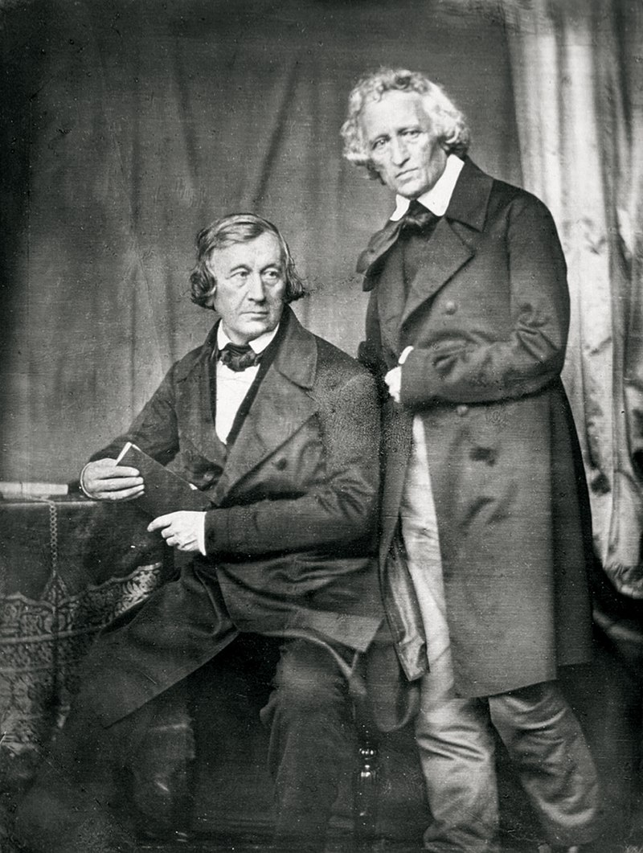

Slide 5
Gli psicologi e antropologi moderni sostengono che molte delle storie per bambini della cultura popolare occidentale, incluse quelle narrate dai Grimm, sono rappresentazioni simboliche di sensazioni negative quali la paura dell'abbandono, l'abuso da parte dei genitori, e spesso alludono al sesso e allo sviluppo sessuale. Lo psicoanalista e psicologo infantile Bruno Bettelheim, nel suo libro Il mondo incantato, sostiene che le fiabe dei Grimm siano rappresentazione di miti freudiani e dei passaggi che deve affrontare il bambino, o l'Io in generale, per raggiungere una maturità equilibrata.

Slide 6
Secondo altri studiosi, le fiabe dei Grimm conterrebbero il retaggio di miti più antichi e simboli derivati dalla tradizione alchemico-ermetica. Questa lettura si ritrova già presso alchimisti del Sette e Ottocento. Fra i saggi più recenti (in lingua italiana) che cercano di rintracciare questo particolare filone, troviamo Alchimia della fiaba di Giuseppe Sermonti e Favole ermetiche di Sebastiano B. Brocchi.

Slide 7
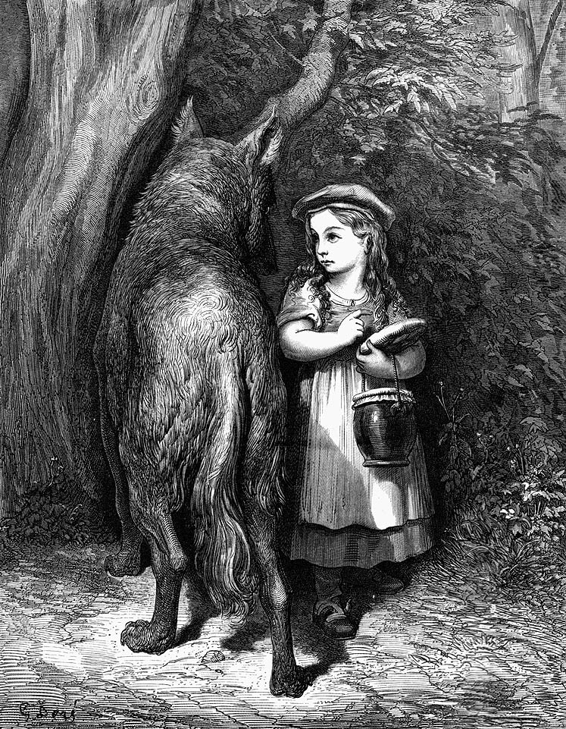

Slide 8
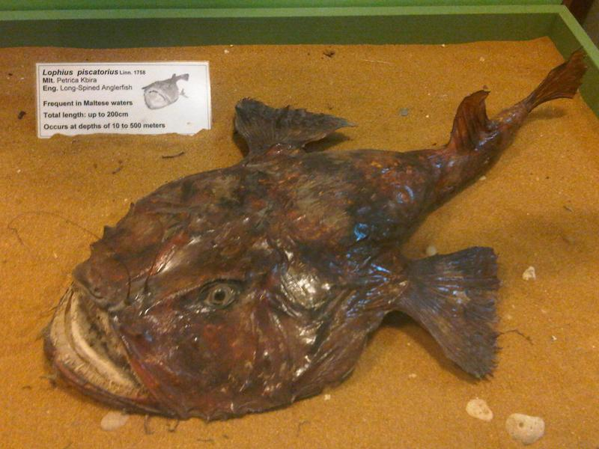

Slide 9
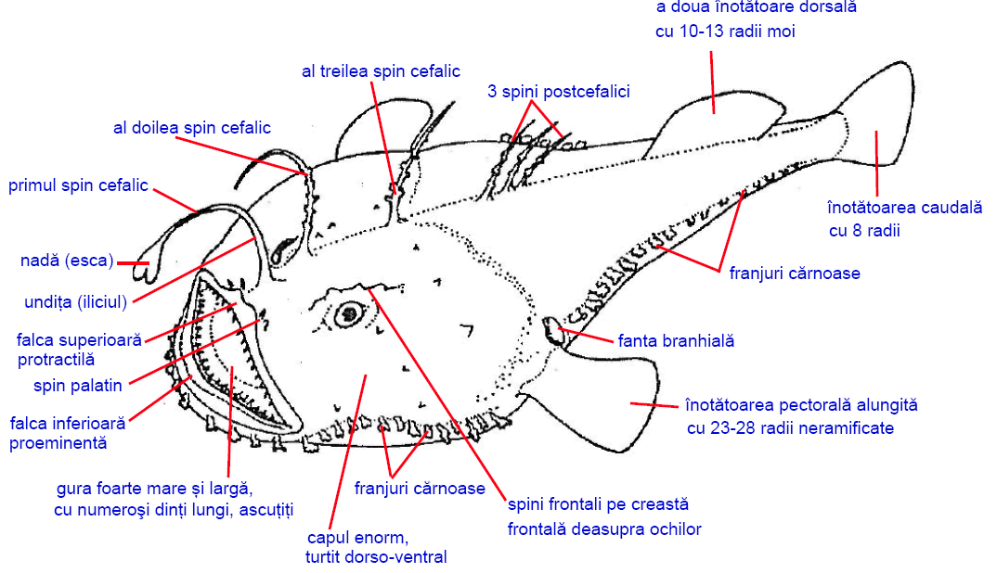

Slide 10
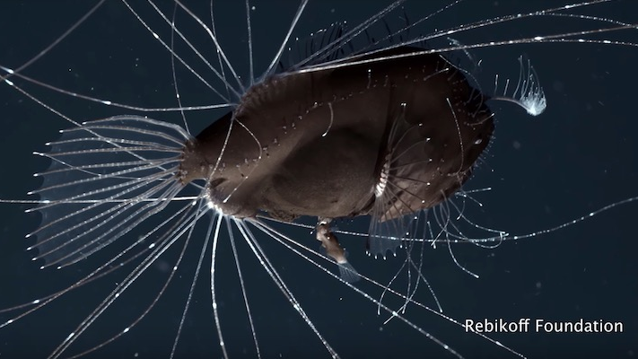

Slide 12
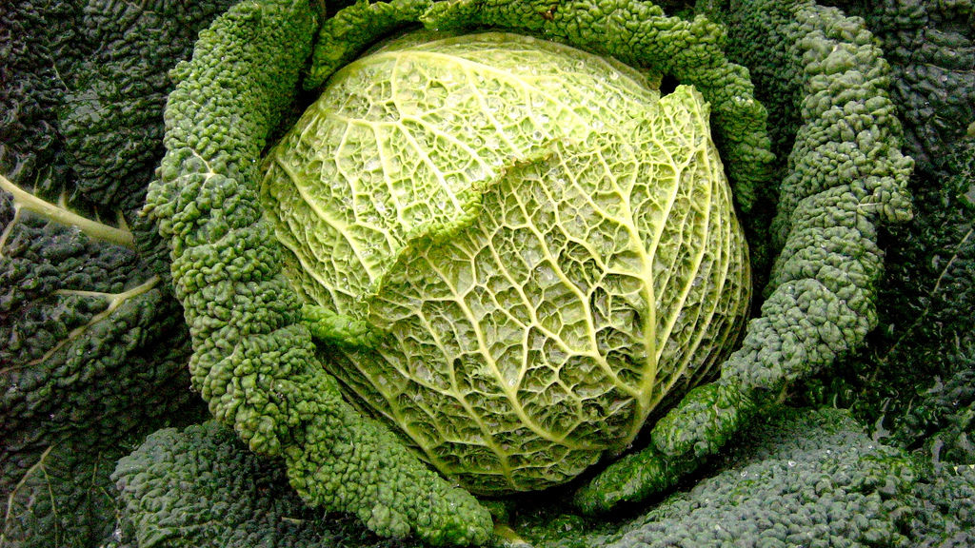

Slide 13
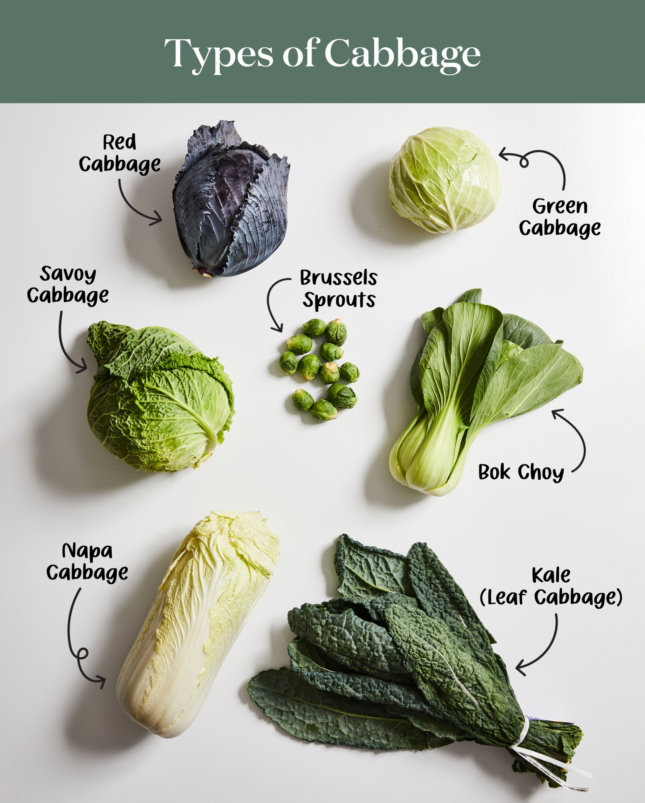

Slide 14
La verza contiene sinigrina. Questo composto è un glicoside, ampiamente diffuso nel mondo vegetale, rappresenta fonte di immagazzinamento degli zuccheri. L'uomo si serve di tali composti utilizzandoli principalmente in campo farmacologico o come additivi alimentari. Ad esempio glicosidi prodotti dal genere Salix sono una fonte di acido salicilico, derivati dall'antrachinone presenti in piante come la senna hanno effetto lassativo, mentre glicosidi cumarinici hanno la proprietà di dilatare le arterie coronariche. I glicosidi digitalici digitossina e digossina, furono i capostipiti storici dei farmaci cardiotonici.

Slide 15
Glicosidi derivati dai flavonoidi sono conservanti alimentari e la glucovanillina è un aromatizzante dolciastro; la glicirrizina è un derivato della liquirizia con potere dolcificante parti a 50 volte quello del saccarosio, mentre altre classi di glicosidi sono preminentemente tossici (ad esempio l'amigdalina è una fonte di cianuro). La formazione di un glicoside determina una maggiore idrofilia e stabilità di sostanze a carattere lipofilo, come ad esempio gli oli essenziali, permettendo la compartimentazione nel vacuolo e traslocazione nel citoplasma.

Slide 16
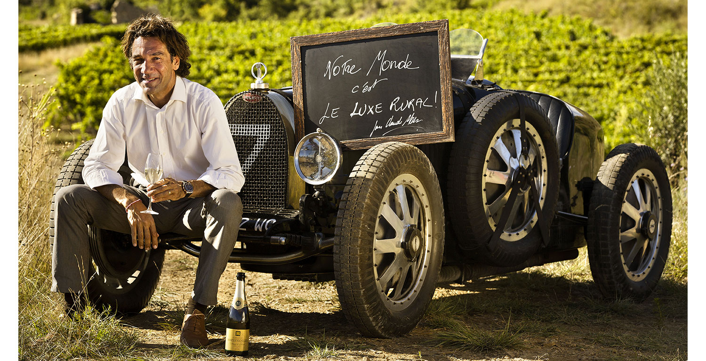

Slide 17
